Slide 1
Micro Behaviors: A New Perspective in E-commerce Recommender Systems
汇报人：王宏旭

Slide 2
论文讲解
推荐系统简介
论文内容
框架
实验

Slide 3
推荐系统介绍
推荐系统指的就是解决信息过载和用户无明确需求的问题，找到用户感兴趣的物品，因此有了个性化推荐系统。推荐系统任务是联系用户和信息，一方面帮助用户发现对自己有价值的信息，另一方面让信息能够展示在对它感兴趣的用户面前，实现信息消费者和信息生产者的双赢。
推荐方法
1. 基于内容的推荐。通过NLP的一些技术，挖掘文本内容，进而做推荐。
2. 基于协同过滤算法的推荐。

Slide 4
协同过滤算法
协同过滤(Collaborative Filtering)，假设我们有m个用户，n个商品，还有一大堆用户对商品的行为数据（浏览、点赞、点踩、评论、分享等），每一种行为可以通过领域知识映射为分值，那么我们就可以得到一张用户对商品的打分二维表，只有部分用户和部分商品之间是有评分数据的，其它部分评分是空白，因此这是个稀疏矩阵，此时我们要用已有的部分打分数据来预测那些空白的用户与商品之间的评分关系，找到最高评分的物品推荐给用户。这就是协同过滤。
1. 基于用户(user-based)的协同过滤
2. 基于项目(item-based)的协同过滤

Slide 5
摘要
大多数传统推荐系统专注于用户和项目之间的宏观交互，即客户的购买历史。然而，在用户和项目之间的每个宏交互中，用户实际上执行一系列微行为，其指示用户如何定位项目，用户在项目上进行什么活动（例如，阅读评论，购物和订购）以及用户与物品保持多长时间。 本文从微观行为角度研究电子商务推荐。特别是，我们揭示了微观行为对建议的影响，并提出了一个可解释的建议框架RIB，它固有地模拟了微观行为及其影响的顺序。

Slide 6
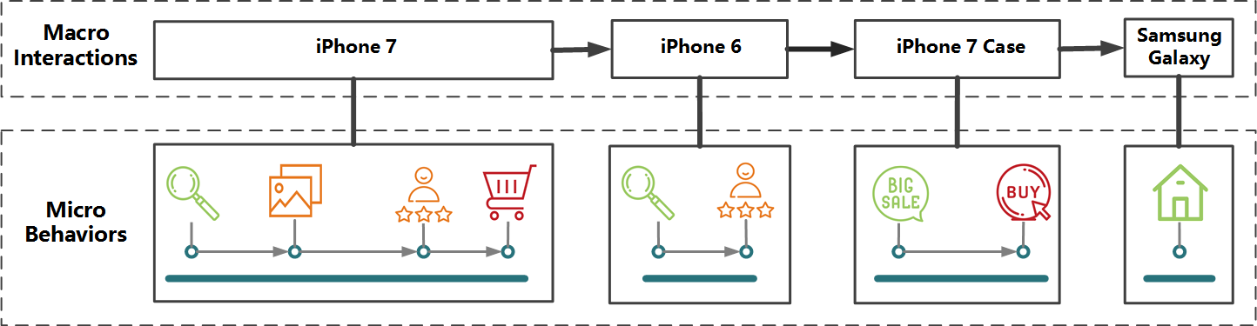
介绍

Slide 7
介绍
挑战：
（1）如何建模顺序信息
（2）如何捕捉各种微观行为的影响。
贡献：
（1）揭示微观行为对电子商务建议的影响;
（2）提供了一种原理方法，以数学方式捕捉各种微观行为的序列;
（3）微观行为角度提出了一个可解释的推荐框架RIB，它将 微观行为的序列及其相应的影响纳入一个连贯的模型；

Slide 8
问题陈述
问题陈述：：给定他们的一组用户的历史数据，即元组序列（或微观行为）（pi，aj，dk）表示用户使用dk停留时间对产品pi执行活动aj，我们的目标是建立一个推荐系统，可以为每个用户推荐她感兴趣的下一个产品。
P = {p1,p2, ...,pN }是产品集合，其中N是产品数量。
A = {a1, a2, ..., aM}是用户可以执行的一组活动，其中M是活动的数量。
D = {d1,d2, ...,dK }假设存在K个不同的停留时间选择，停留时间通常是连续的。

Slide 9
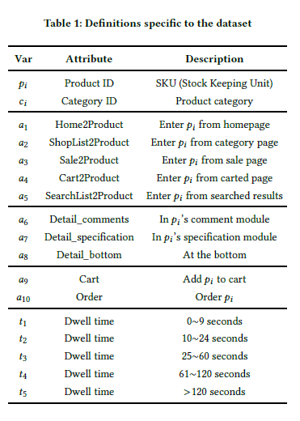
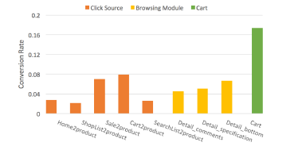
揭示微观 行为的影响
微观行为：
订购与微观行为：

Slide 10
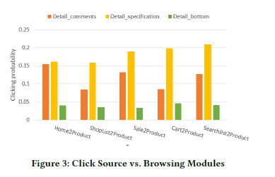
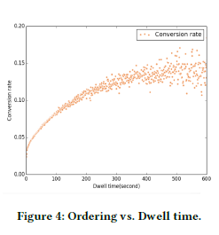
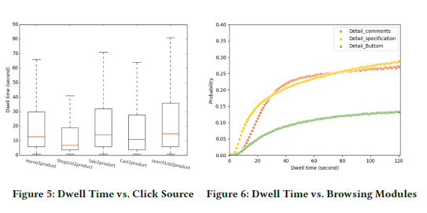
揭示微观 行为的影响
点击源vs浏览模块：
订购与停留时间：
停留时间与点击源：
停留时间与浏览：

Slide 11
揭示微观 行为的影响
综上：我们对微观行为进行了两个关键的观察:(1)微观行为是相互关联的;(2)一种微观行为对其他微观行为的影响是不同的。
这两个观察结果说明了建模微行为的复杂性和挑战，但是，它们也为在下一节中构建一个有意义的微行为模型提供了重要的见解。

Slide 12
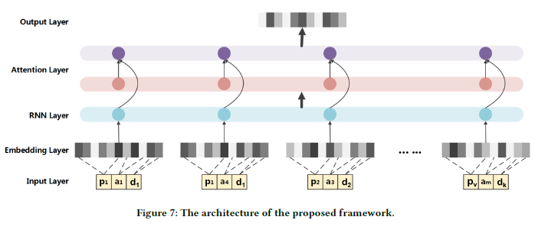
框架
（1）Input Layer。
（2）Embedding Layer：用于解决稀疏和高维挑战的嵌入层。
（3）RNN Layer：用于建模顺序信息的。
（4）Attention Layer：用于捕获微观行为和输出层的各种影响。
（5）Output Layer。

Slide 13

The Input and Embedding Layers
输入：
模型的输入是具有n个微观行为序列的用户u的数据。我们正式将其定义为序列Su ={x1，x2，...，xn}，其中每个xi是一个元组。
xt = (pv , am , dk)
pv ∈ RV is an one-hot indicator vector where pv (i ) = 1 if xi is about the i-th product and other entities are zero. Similarly am ∈RM and dk ∈ RK are indicator vectors for activities and dwell time, respectively. Each of them indicates a unique element in theproduct set P, activity set A, dwell time set D respectively.
嵌入：
P，A，D的词汇量大小分别为V，M，K，总共有VMK元组。因此，输入数据极其稀疏且高维。我们设计了一个嵌入层来将输入xt转换为低维密集向量et，它被正式定义为：
Where WP ∈ RdP ×V ,WA ∈ RdA×M,WD ∈ RdD×K where dP ≪ N,dA ≪ M and dD ≪ K ，The initial weights of WP ,WA,WD are trained via Word2vec [25]. And the final embedding of xt is the concatenation of three embedding. The new representation of xt , et is dense with dimension of dP + dA + dD, which is much smaller than V × M × K.

Slide 14

RNN Layer
递归神经网络(RNN)是一种单元间连接形成有向循环的人工神经网络。这将创建网络的内部状态，允许它显示动态时间行为。因此，我们构建了一个RNN层来捕捉微观行为的序列信息。嵌入层et的输出是RNN层的输入。第t个隐藏状态单元的输出由

Slide 15

RNN Layer
在做出新决定时会考虑序列中的历史输入。序列中的微观行为可能存在长依赖性。例如，客户一周前购买水，现在她可能有兴趣再次购买同一产品。然而，当输入序列很长时，RNN可能具有梯度消失的问题。换句话说，当当前的微观行为受近期和以前的影响时，RNN可能效果不佳。有两种可能的解决方案。一个是长期短期记忆模型（LSTM）另一个解决方案是GRU.
我们凭经验发现LSTM和GRU在评估中实现了非常相似的性能。鉴于GRU的简化结构和更快的培训速度，我们为所提出的框架选择GRU。ht意味着第t个产品的表示及其它的微观行为。当上下文改变时，产品的表示根据其之前的整个序列进行调整。

Slide 16
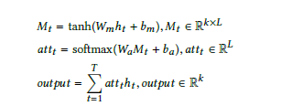
Attention Layer
序列中的微观行为对以下微观行为有不同的影响。因此，捕捉这些影响很重要。为实现这一目标，我们引入了一个关注层为每个隐藏的单位分配适当的权重。它有助于获得更平衡的输出。
首先，它模拟了不同的效果推荐序列中的微观行为。其次，它提高了拟议框架的解释能力，我们可以依靠关注层来理解所提出的框架是如何工作的。

Slide 17

Loss Function
在输出层之后，需要应用损失函数来帮助学习整个模型中的权重矩阵。选择pointwise loss function来计算交叉熵
其中t是标准化目标嵌入，o是标准化输出嵌入。

Slide 18
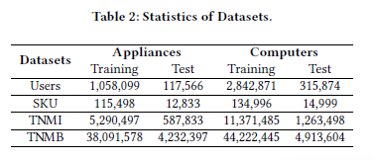
EXPERIMENT
数据集：
选择两个广泛使用的指标来评估推荐指标
Recall@k；MRR @ k
实验中根据经验设定k = 20。为了理解微观行为对推荐绩效的影响，我们系统地为每个原始数据集构建以下四个数据集：
SKU（xt = (pv ).）；SKU+Activity（xt = (pv , am)）；
SKU+Dwell（xt = (pv ,dk )）；SKU+Micro-behaviors（xt = (pv , am,dk )）

Slide 19
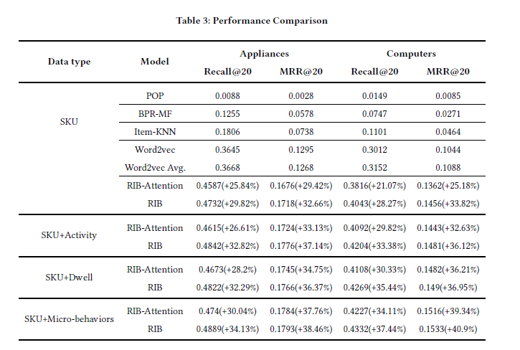
Performance Comparison

Slide 20
谢 谢

